Slide 1
Почему Хочеться жить?

Slide 2
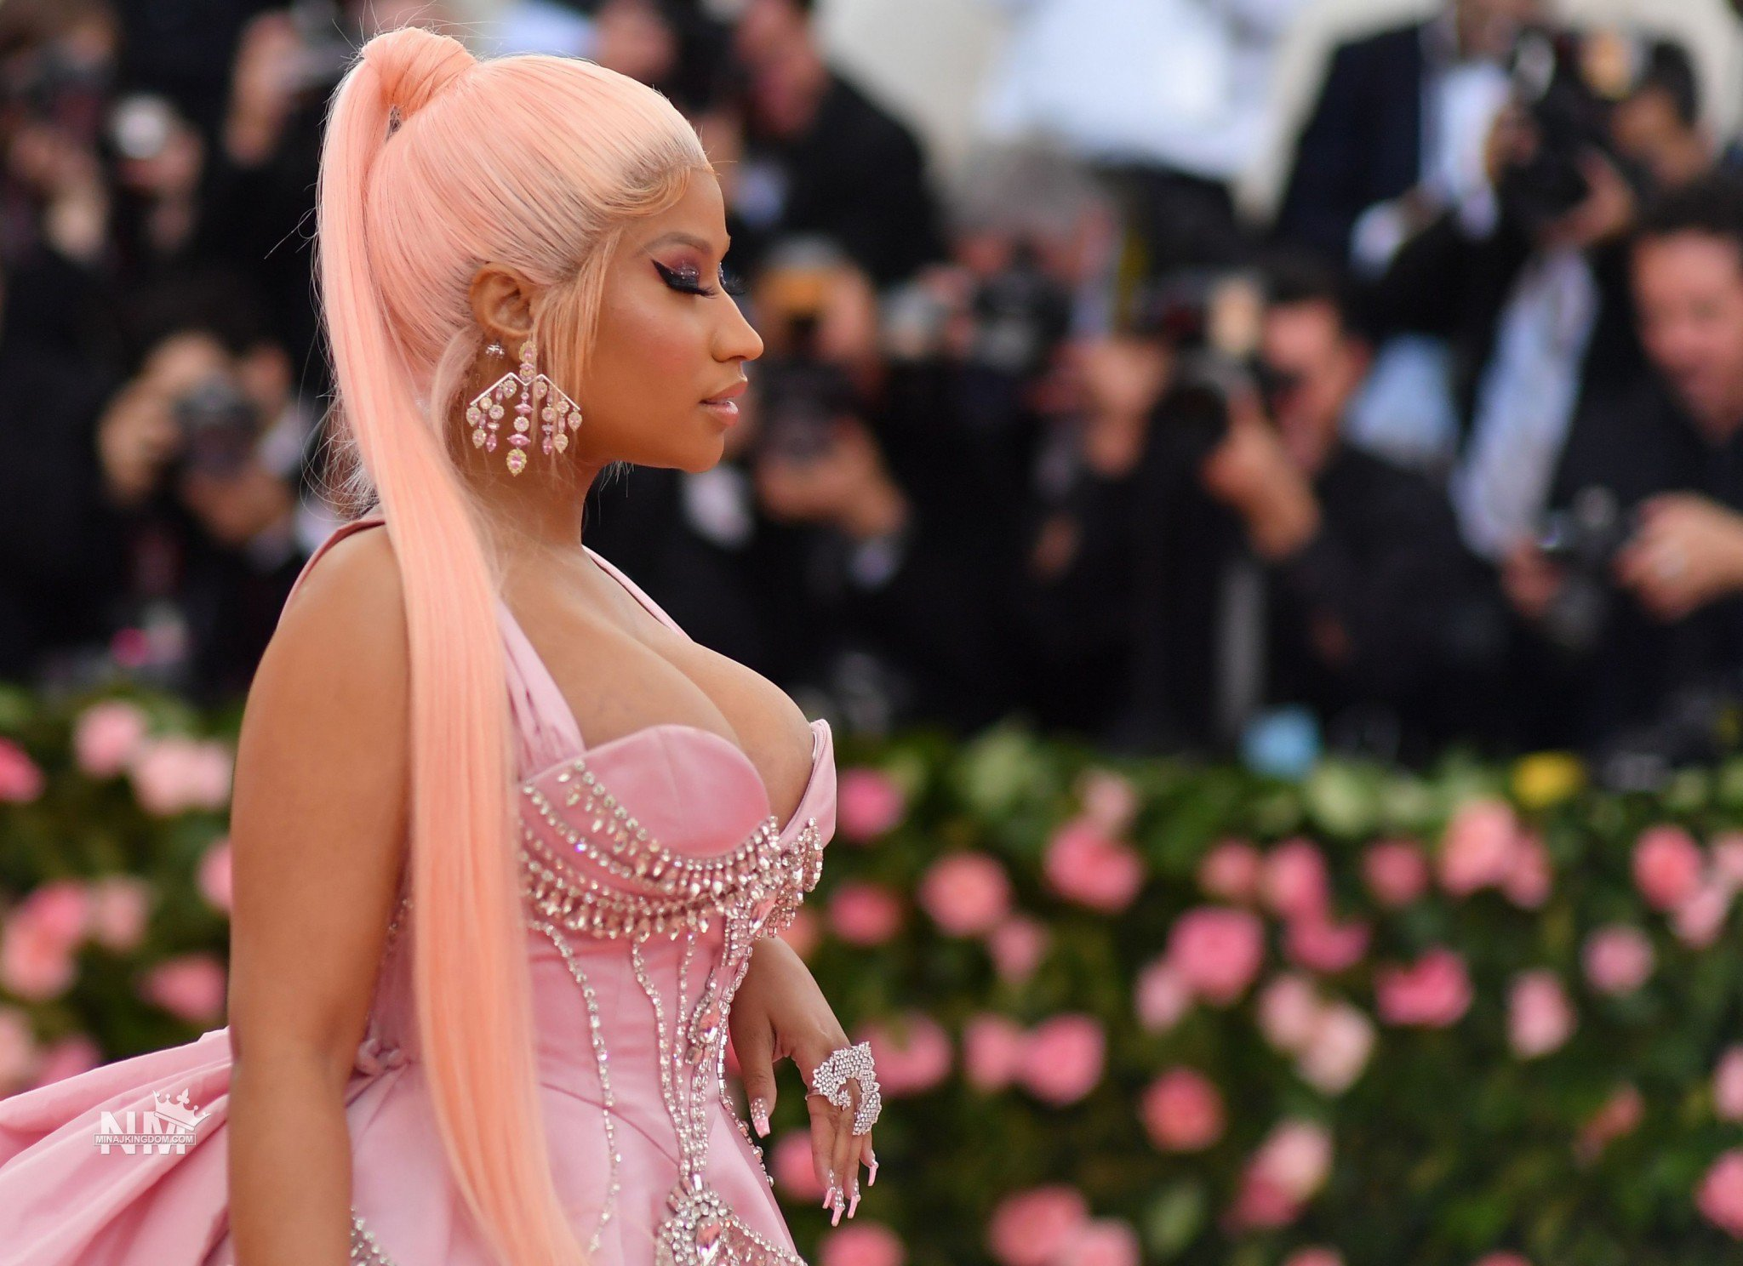
Номер 1

